Slide 1
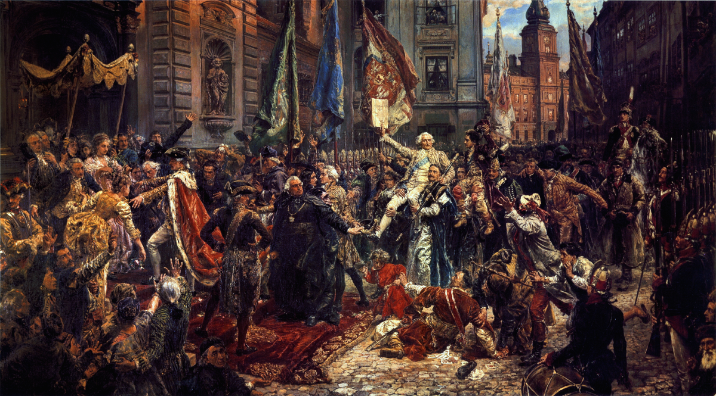
Konstytucja 3 maja

Slide 2
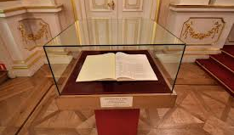
Co to jest Konstytucja 3 maja?
Konstytucja-Ustawa zasadnicza posiadająca najwyższą moc prawną w Państwie. Jest ona podstawom całego prawodawstwa .Są w niej określone:
-ustrój państwa,
-system sprawowania władzy ,
-zakres uprawnień naczelnych organów władzy oraz podstawowe prawa i obowiązki obywateli.

Slide 3
Przyjęcie Konstytucji
3 maja 1791 roku, po rozpoczęciu obrad sejmu jeden z posłów opisał trudną sytuację międzynarodową Polski, zaś Ignacy Potocki wezwał króla Stanisława Augusta, by „podał narodowi skuteczne lekarstwo” . Wówczas przedstawiono projekt „ustawy rządowej”.
W tej sytuacji wobec absolutnej przewagi zwolenników „ustawy rządowej” król Stanisław August zaprzysiągł konstytucję 3 maja 1791 roku.

Slide 4
Główne postanowienia Konstytucji
Konstytucja majowa nie wprowadzała, jak amerykańska, równości praw obywateli. Prawa polityczne miała nadal szlachta, która posiadała majątek.
Ustawa usprawniała rządy w państwie, dzieląc władzę na prawodawczą (sejm) ,wykonawczą (straż praw) i sądowniczą (sądy pierwszej instancji) .
Odtąd uchwały miały zapadać większością głosów a nie jak wcześniej jednogłośnie co pozwalało zrywać sejmy .
Ministrowie byli wybierani do straży praw przez króla spośród najwyższych urzędników państwowych.
Sejm miał możliwość usunięcia ich poprzez wotum nieufności

Slide 5
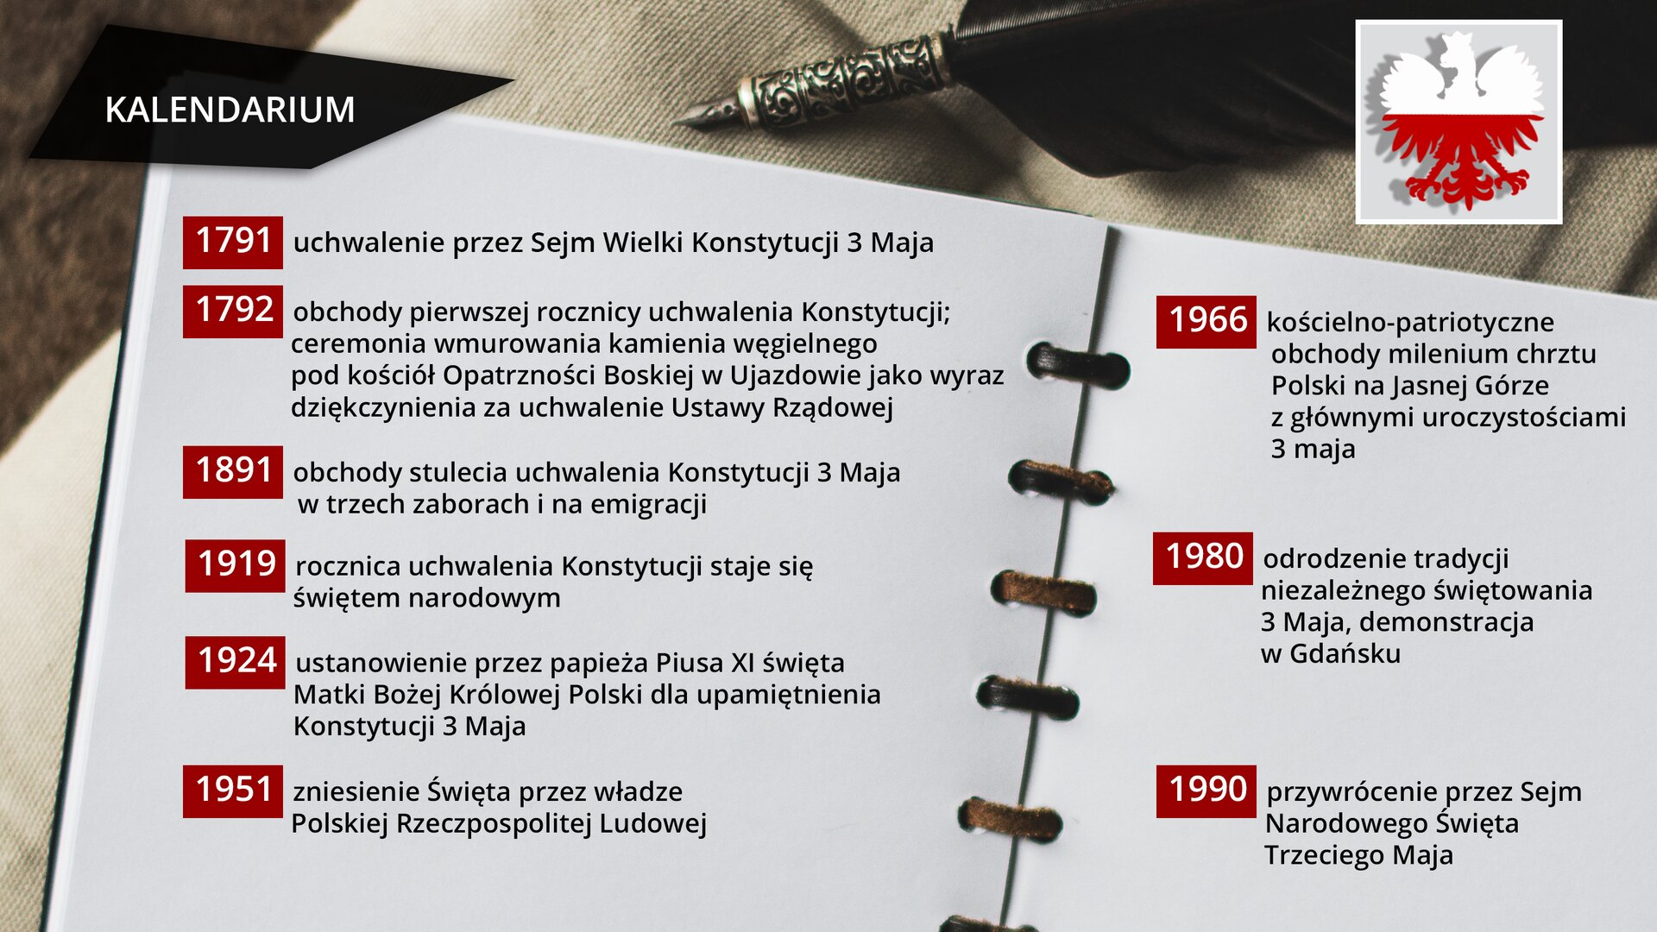

Slide 6
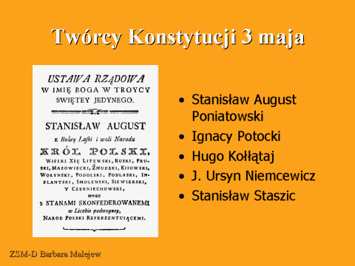
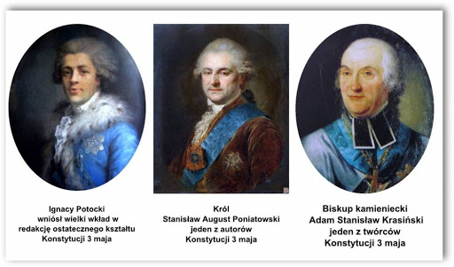

Slide 7
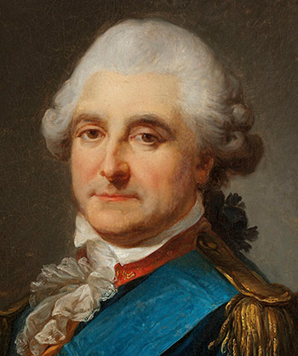
Stanisław August Poniatowski
Stanisław August Poniatowski (1732-1798) - syn kasztelana krakowskiego Stanisława Poniatowskiego i Konstancji z Czartoryskich, król Polski od 1764 do 1795 r.; został wybrany na króla dzięki poparciu carycy Katarzyny II i „familii”; Stanisław August Poniatowski swoim mecenatem przyczynił się do rozwoju kultury, sztuki i oświaty; był założycielem Szkoły Rycerskiej i współtwórcą Komisji Edukacji Narodowej; współdziałał przy przeprowadzaniu reform i był jednym z inicjatorów i współautorów Konstytucji 3 maja; po niepowodzeniach w wojnie z Rosją przystąpił do konfederacji targowickiej; podczas powstania kościuszkowskiego w 1794 r. został odsunięty od władzy; abdykował po trzecim rozbiorze Polski w 1795 r. i przebywał w Grodnie, a następnie w Petersburgu, gdzie zmarł w 1798 r.

